Slide 1
第3章 集成运算放大电路
*基本放大电路存在不足，一般达不到实用的程度，故需多级放大电路。
3.1 集成运放概述
3.2 多级放大电路
3.3 差分放大电路
3.4 互补输出级
3.5 运放的性能指标
3.6 运放的种类和选择

Slide 2
3.1 集成运放概述
集成电路（Integrated Circuit，IC）
  将电子元器件（晶体管、场效应管、二极管、电阻等）和连线制作在同一片半导体芯片上构成的具有特定功能的电路。
分类
  模拟：运放*、功放、乘法器、稳压器……
  数字：门电路、组合、时序、处理器……
  混合：A/D、D/A……
  规模：SSI、MSI、LSI、VLSI

Slide 3
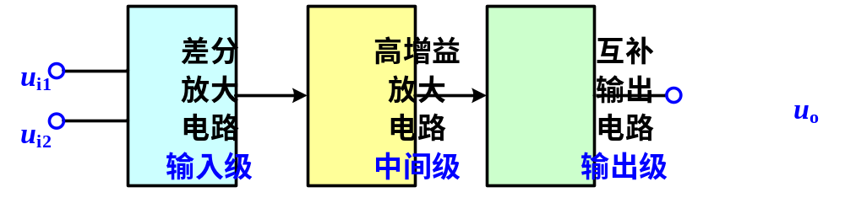
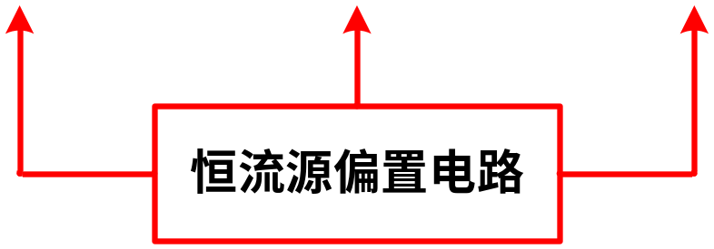
3.1 运放概述
  集成运放——直接耦合高增益多级放大电路
多级放大电路——耦合方式、零点漂移
差分放大电路——*差模与共模、共模抑制
互补输出级（功放）——效率与失真
电流源

Slide 4
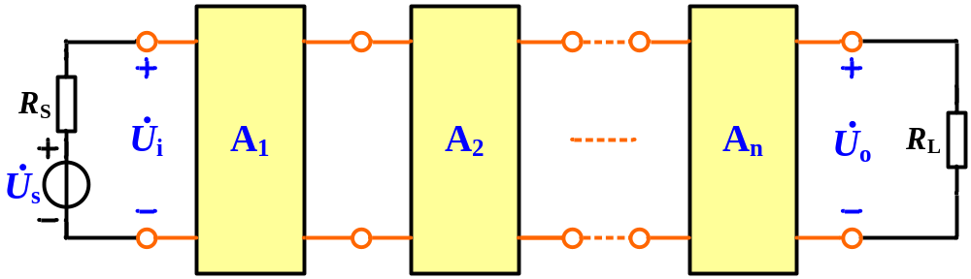
3.2 多级放大电路
3.2.1 多级放大电路的耦合方式
耦合方式

Slide 5
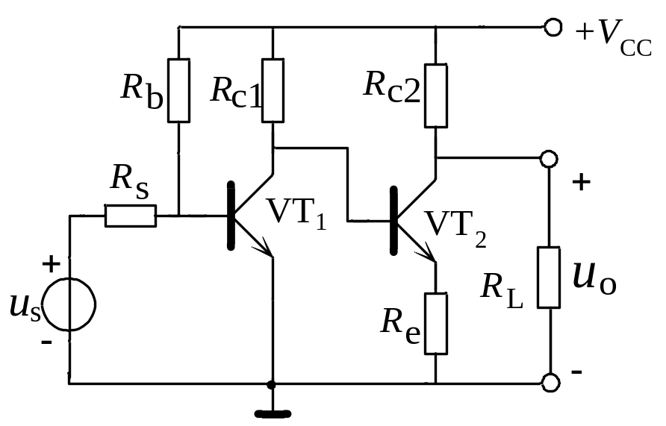
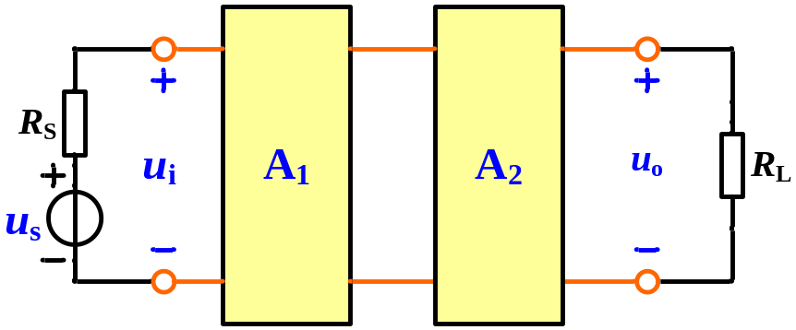
3.2.1 多级放大电路的耦合方式-直接耦合
优点：
  能放大低频、直流信号
  易于集成
缺点
  静态工作点不独立
  零点漂移现象

Slide 6
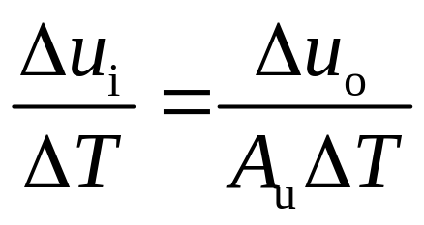
3.2.1 多级放大电路的耦合方式-直接耦合
零点漂移：电路在输入为零时输出不为零而随时间缓慢变化的现象。
称为零漂，也称温漂；
直接耦合放大电路必须解决温漂问题，而且重点是输入级
反馈（Re）的方法，增益下降；
温度补偿；
采用差分放大电路结构

Slide 7
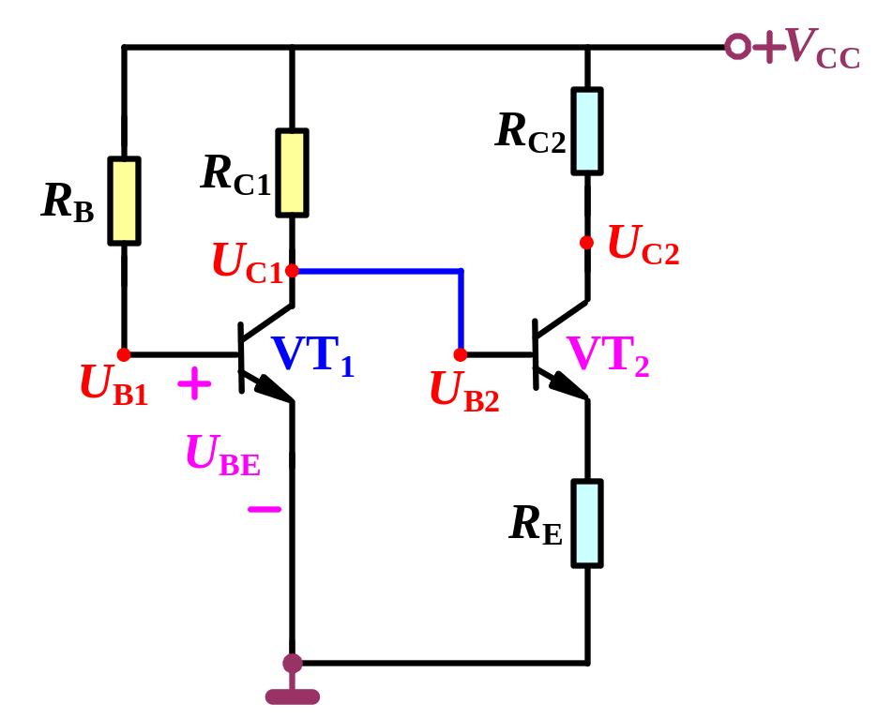
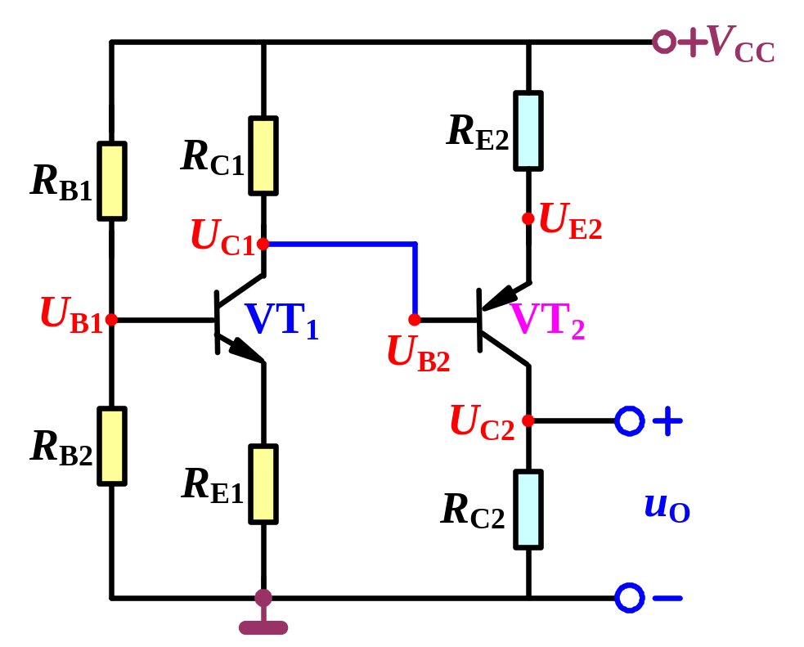
电位移动
3.2.1 多级放大电路的耦合方式-直接耦合

Slide 8
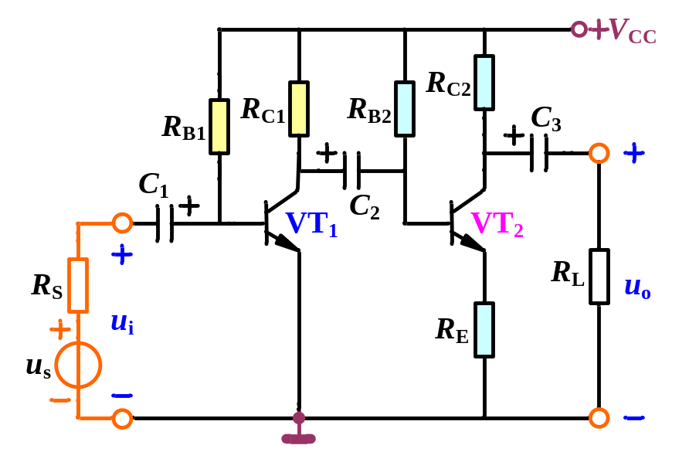
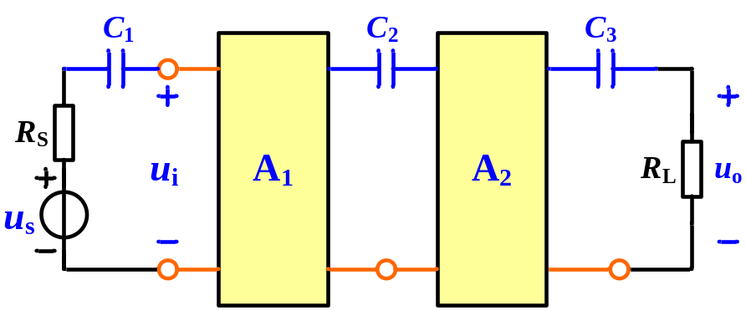
3.2.1 多级放大电路的耦合方式 - 阻容耦合
优点：静态工作点独立，零漂小
缺点：
  不能放大直流信号，低频特性差
  不易集成（电容大）

Slide 9
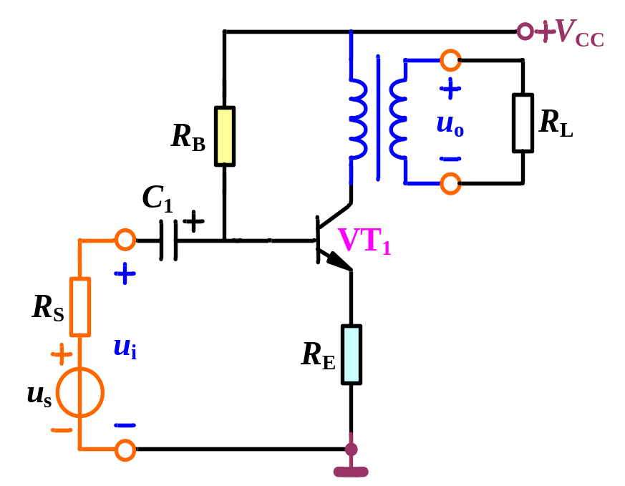
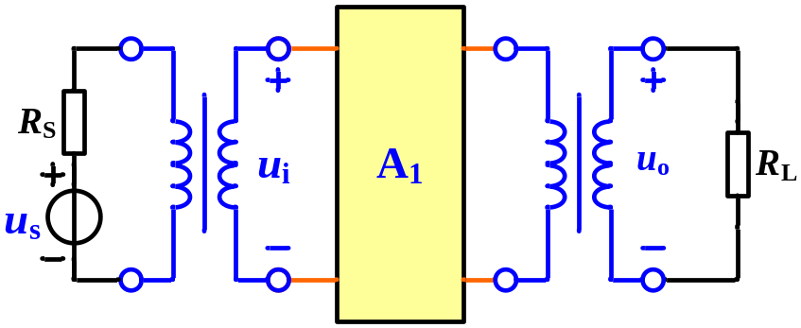
3.2.1 多级放大电路的耦合方式 -变压器耦合
优点：
  静态工作点独立，零漂小
  实现阻抗变换，输出功率较大
缺点：
  高频、低频特性差
  变压器集成困难

Slide 10
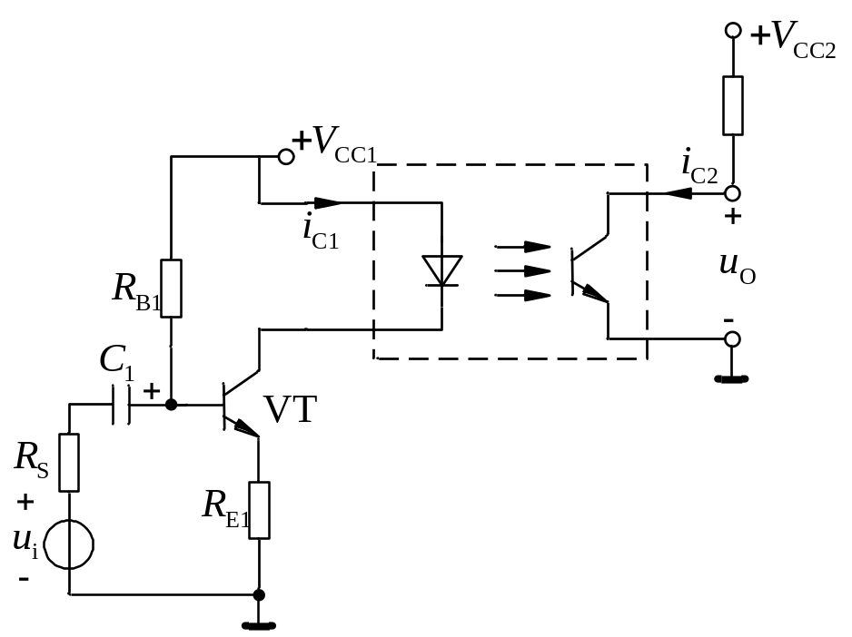
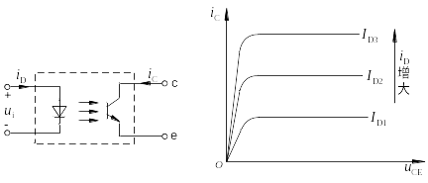
3.2.1 多级放大电路的耦合方式 – 光电耦合
优点：
光耦两侧电气隔离，不共地，抑制传导干扰
缺点：
线性范围较小，更多用于数字信号的隔离

Slide 11
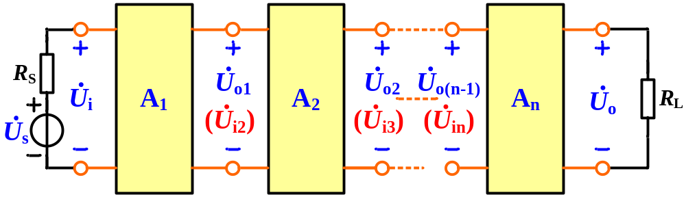
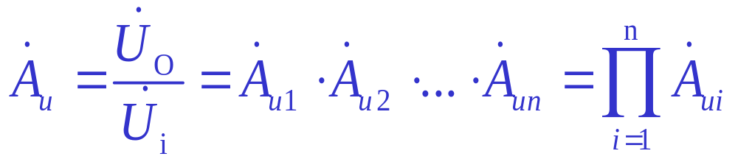
3.2.2 多级放大电路分析
（1） 输入电阻法：将后一级的输入电阻作为前一级的负载。
（2） 开路电压法：将前级作为后级的信号源:电压为前级的开路输出电压，内阻为前级的输出电阻。

Slide 12
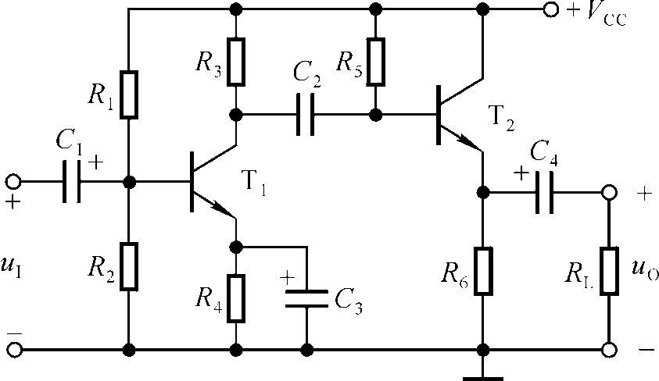
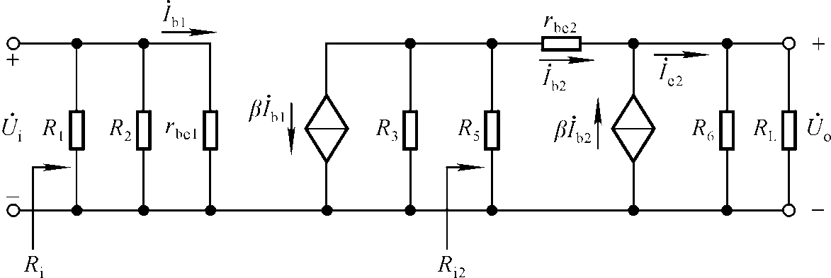
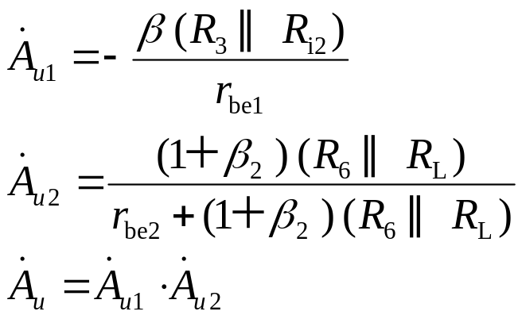


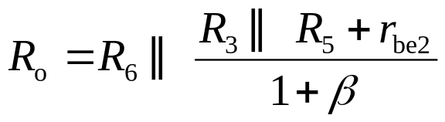
分析举例
【例3.3.1 】V_{CC}＝12V，R₁＝15kΩ，R₂＝ R₃=5kΩ，R₄＝2.3kΩ， R₅＝100kΩ， R₆＝R_{L}=5kΩ ，R_{s}=2kΩ ，r_{be1} =4kΩ ， r_{be2} =2.2kΩ ， β₁＝ β₂= 150, U_{BE}=0.7V。估算：Q，A_{u}， R_{i}， R_{o}
I_{EQ1}=1mA，I_{EQ2}=2mA

Slide 13
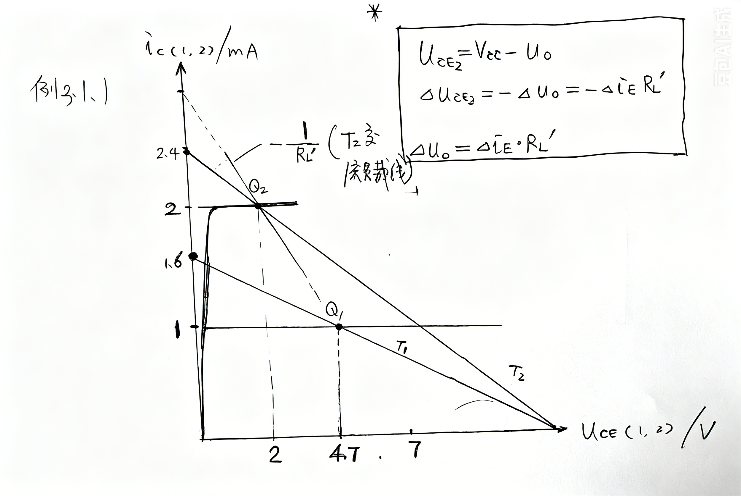
【例3.3.1 】

